Slide 1
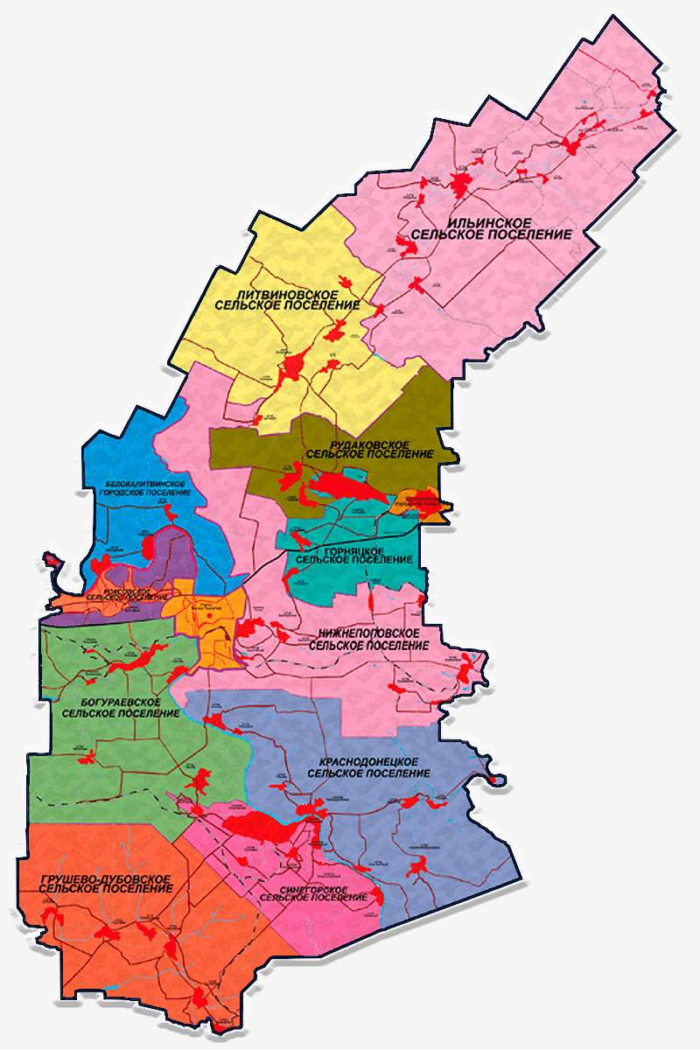
Финансовое управление
Администрации
Белокалитвинского района
БЮДЖЕТ ДЛЯ ГРАЖДАН
Проект бюджета
Белокалитвинского района
на 2022 год и
на плановый период
2023 и 2024 годов

Slide 2
Финансовое управление
Администрации
Белокалитвинского района
Положения послания Президента Федеральному Собранию, определяющие бюджетную политику
Стратегические цели развития России до 2030 года
Основные направления бюджетной налоговой политики Белокалитвинского района на 2022-2024 годы (Постановление Администрации Белокалитвинского района от 15.11.2021 № 1830)
Прогноз социально-экономического развития Белокалитвинского района на 2022-2024 годы (Распоряжение Администрации Белокалитвинского района от 13.09.2021 № 90)
Муниципальные программы Белокалитвинского района
Проект областного закона «Об областном бюджете на 2022 год и на плановый период 2023 и 2024 годов»
Основа формирования
проекта бюджета
Белокалитвинского района
на 2022 год и на
плановый период
2023 и 2024 годов

Slide 3
Финансовое управление
Администрации
Белокалитвинского района
Особенности составления проекта бюджета Белокалитвинского района на 2022 год
и на плановый период 2023 и 2024 годов
В условиях восстановления экономики запланирован опережающий рост доходов
Реализация региональных проектов в рамках Указов Президента Российской Федерации от 07.05.2018 года № 204 и от 21.07.2020 № 474
Созданы условия для увеличения человеческого капитала –
повышение заработной платы, индексация выплат и пособий
Реализация потенциала местного бюджета как бюджета развития
Безвозмездные поступления из областного бюджета будут уточнены в соответствии с проектом областного бюджета на 2022 – 2024 годы
Соблюдение условий в соответствии с заключенными соглашениями о мерах по социально-экономическому развитию и оздоровлению муниципальных финансов

Slide 4
Финансовое управление
Администрации
Белокалитвинского района
Основные направления
бюджетной и налоговой политики
Белокалитвинского района на 2022-2024 годы
утверждены постановлением Администрации Белокалитвинского района от 15.11.2021 года № 1830
Послание Президента РФ
Указ Президента РФ от 21.07.2020 № 474 «О национальных целях развития Российской Федерации до 2030 года»
Сохранение населения, здоровье и благополучие людей
Возможности для самореализации и развития талантов
Комфортная и безопасная среда для жизни
Достойный эффективный труд и успешное предпринимательство
Цифровая трансформация
Приоритетные цели
КЛЮЧЕВЫЕ ЗАДАЧИ:
-Реализация Указов Президента РФ
-Достижение целей социально-экономического развития Белокалитвинского района

Slide 5
Финансовое управление
Администрации
Белокалитвинского района
Основные приоритеты
Белокалитвинского района
Обеспечение социального благополучия населения
Экономический рост
пути реализации бюджетной политики
Налоговые льготы и вычеты в целях создания благоприятного инвестиционного климата и стимулирование деловой активности предпринимателей
Национальные
цели развития
Социальная поддержка граждан и семей с детьми
Эффективность и приоритизация бюджетных расходов
Содействие сбалансированности местных бюджетов

Slide 6
Финансовое управление
Администрации
Белокалитвинского района
Меры, принимаемые для обеспечения сбалансированности бюджета Белокалитвинского района
План мероприятий по росту доходного потенциала Белокалитвинского района, оптимизации расходов местного бюджета и сокращению муниципального долга Белокалитвинского района до 2024 года, утвержденный распоряжением Администрации Белокалитвинского района от 28.09.2018 № 120
Безусловное исполнение действующих расходных обязательств, в том числе с учетом их приоритизации и повышения эффективности использования финансовых ресурсов
Проведение взвешенной долговой политики
Внутренний муниципальный финансовый контроль
Контроль за качественным и своевременным принятием местных
бюджетов

Slide 7
ПОКАЗАТЕЛИ ПРОГНОЗА СОЦИАЛЬНО-ЭКОНОМИЧЕСКОГО РАЗВИТИЯ РОСТОВСКОЙ ОБЛАСТИ и БЕЛОКАЛИТВИНСКОГО РАЙОНА
Финансовое управление
Администрации
Белокалитвинского района
Показатель | 2021 оценка | Прогноз
 |  | 2022 | 2023 | 2024
Численность постоянного населения (среднегодовая), тыс. человек | 88,2 | 88,0 | 87,0 | 86,8
Индекс потребительских цен (декабрь к декабрю), процентов | 104,3 | 104,0 | 104,0 | 104,0

Slide 8
Финансовое управление
Администрации
Белокалитвинского района
ПОКАЗАТЕЛИ ПРОГНОЗА СОЦИАЛЬНО-ЭКОНОМИЧЕСКОГО РАЗВИТИЯ БЕЛОКАЛИТВИНСКОГО РАЙОНА
№ п/п | Наименование показателя | Единица измерения | 2021 оценка | Прогноз
 |  |  |  | 2022 | 2023 | 2024
1. | Фонд заработной платы
 | В действующих ценах, всего | млн. рублей | 7 308,2 | 7 812,4 | 8 374,9 | 9 004,0
 | темп роста в действующих ценах | процентов к предыдущему году | 107,39 | 106,9 | 107,2 | 107,51
2. | Прибыль прибыльных предприятий
 | в действующих ценах | млн. рублей | 3 414,7 | 3 671,7 | 3 913,5 | 4 214,4
 | темп роста в действующих ценах | процентов к предыдущему году | 136,5 | 107,5 | 106,6 | 107,7

Slide 9
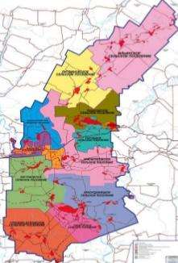
Финансовое управление
Администрации
Белокалитвинского района
Основные характеристики бюджета
Белокалитвинского района
на 2022-2024 годы
Тыс. рублей
Показатель | Плановые бюджетные назначения на 2022 год | Плановые бюджетные назначения на 2023 год | Плановые бюджетные назначения на 2024 год
I. Доходы, всего | 4 577 052,7 | 3 827 320,4 | 3 067 935,6
Безвозмездные поступления | 4 074 510,0 | 3 298 897,4 | 2 507 626,9
II. Расходы, всего | 4 593 313,1 | 3 820 060,0 | 3 058 935,6
III. Дефицит (-), Профицит (+) | - 16 260,4 | 7 260,4 | 9 000,0

Slide 10
Финансовое управление
Администрации
Белокалитвинского района
Основные параметры бюджета
Белокалитвинского района на 2022 год
Доходы бюджета
4 577 052,7
Расходы бюджета
4 593 313,1
тыс. рублей
тыс. рублей
Налоги на доходы
физических лиц
342 237,0
Социальная политика
1 350 105,9
Образование
1 624 389,6
Налоги на совокупный
доход
44 151,1
Культура
94 032,5
Государственная пошлина
15 777,8
Здравоохранение
298 456,4
Жилищно-коммунальное
хозяйство
942 842,0
Акцизы
39 471,5
Финансовая помощь
из областного бюджета
4 074 510,0
Дорожный фонд
67 994,5
Налог на имущество
28 523,0
Сельское хозяйство
12 338,7
Иные доходы
32 382,3
Иные расходы
203 153,5

Slide 11
Финансовое управление
Администрации
Белокалитвинского района
Динамика доходов бюджета
Белокалитвинского района
млн. рублей

Slide 12
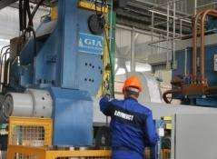
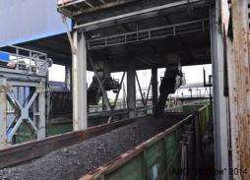
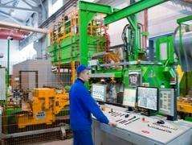
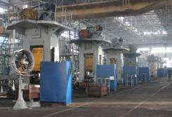
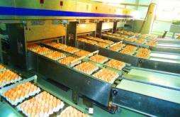
Финансовое управление
Администрации
Белокалитвинского района
Крупнейшие налогоплательщики Белокалитвинского района
АО «Алюминий металлург Русс»
ООО «Шахтоуправление Садкинское»
ООО «Алунекст»
ООО «БК-Алпроф»
ЗАО «Феррум»
ООО «СБП-Регион»

Slide 13
Финансовое управление
Администрации
Белокалитвинского района
Собственные доходы бюджета
Белокалитвинского района, млн. рублей

Slide 14
Структура налоговых и неналоговых доходов бюджета Белокалитвинского района
в 2022 году млн. рублей
Финансовое управление
Администрации
Белокалитвинского района

Slide 15
Финансовое управление
Администрации
Белокалитвинского района

Slide 16
Финансовое управление
Администрации
Белокалитвинского района
Динамика поступлений налога на совокупный доход в бюджет Белокалитвинского района
Тыс. рублей

Slide 17
Финансовое управление
Администрации
Белокалитвинского района
Динамика поступлений в бюджет
Белокалитвинского района по подакцизным товарам
(акцизы на нефтепродукты, тыс. рублей)

Slide 18
Финансовое управление
Администрации
Белокалитвинского района
Динамика поступлений в бюджет
Белокалитвинского района
траспортного налога , тыс. рублей

Slide 19
Финансовое управление
Администрации
Белокалитвинского района
ОБЪЕМ БЕЗВОЗМЕЗДНЫХ ПОСТУПЛЕНИЙ
БЮДЖЕТА РАЙОНА В 2022 ГОДУ
2 209,8 млн. рублей
Субвенции
4 074,5
МЛН. РУБЛЕЙ
1 168,1 млн. рублей
Субсидии
342,6 млн рублей
Дотация
354,0 млн. рублей
Иные МБТ
Notes:
по бюджету 15

Slide 20
Финансовое управление
Администрации
Белокалитвинского района
Расходы бюджета Белокалитвинского района на 2022 год, тыс. рублей
Содержание аппарата управления
9 органов местного самоуправления
259 работников органов местного самоуправления
147 158,6
Финансовое обеспечение муниципальных учреждений
109 муниципальный учреждений
2 261 965,0
Меры социальной поддержки отдельных категорий граждан
Ветераны труда, труженики тыла, граждане, пострадавшие от политических репрессий, малоимущие семьи и одиноко проживающие граждане, многодетные семьи, дети сироты и дети, оставшиеся без попечения родителей, молодые семьи, граждане, работающие и проживающие в сельской местности
1 045 243,8
Бюджетные инвестиции в муниципальную собственность
Строительство и реконструкция объектов
Капитальный ремонт
80 076,0
Субсидии юридическим лицам (за исключением муниципальных учреждений), индивидуальным предпринимателям, физическим лицам)
27 841,8
Дорожное хозяйство
Капитальный ремонт
67 994,5
Межбюджетные трансферты бюджетам поселений на исполнение своих полномочий
880 849,7
Резервный фонд Администрации Белокалитвинского района
6 000,0
Прочие расходные обязательства
76 183,7

Slide 21
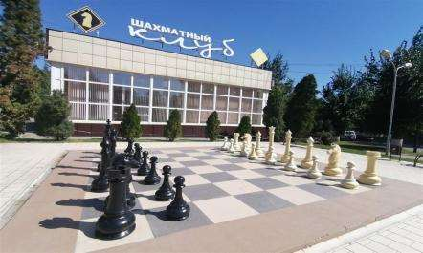
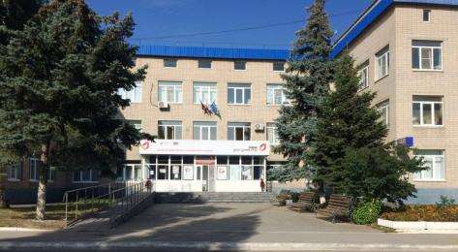
Финансовое управление
Администрации
Белокалитвинского района
Финансовое обеспечение
муниципальных учреждений
на 2022 год
Финансовое обеспечение
109 муниципальных учреждений
(более 3,5 тысяч работников)
2 261 965,0
тыс. рублей
Финансовое обеспечение 106 бюджетных учреждений
2 191 534,3 тыс. рублей
Финансовое обеспечение
1 казенного учреждения
20 403,9 тыс. рублей
Финансовое обеспечение
2 автономных учреждений
50 026,8 тыс. рублей

Slide 22
Финансовое управление
Администрации
Белокалитвинского района
Динамика расходов бюджета
Белокалитвинского района
млн. рублей

Slide 23
Финансовое управление
Администрации
Белокалитвинского района
Структура расходов
по разделам бюджетной классификации

Slide 24
Расходы бюджета Белокалитвинского района в 2022 году (тыс. рублей)
Финансовое управление
Администрации
Белокалитвинского района

Slide 25
Финансовое управление
Администрации
Белокалитвинского района
Расходы Бюджета Белокалитвинского района на социальную сферу в 2022 году в общем объеме расходов 73,4% , из них:

Slide 26
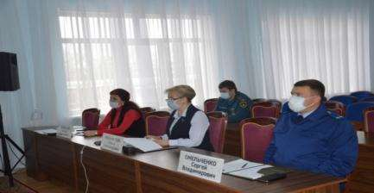
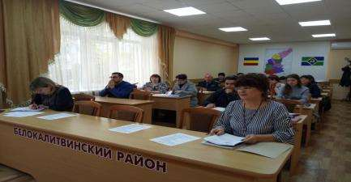
Финансовое управление
Администрации
Белокалитвинского района
Расходы на обеспечение деятельности
аппарата управления
2021 год –
140 209,6 тыс. рублей или 3,9%
2022 год –
147 158,6 тыс. рублей или 3,2%

Slide 27
Финансовое управление
Администрации
Белокалитвинского района
Структура расходов бюджета Белокалитвинского района
на образование
Тыс. рублей

Slide 28
Основные направления расходов в сфере образования
Финансовое управление
Администрации
Белокалитвинского района
Направления расходов на образование | 2022 год (тыс. рублей)
Предоставление дошкольного образования | 438 089,7
Предоставление общего образования | 935 486,8
Предоставление дополнительного образования | 177 150,7
Молодежная политика | 42 116,4
Другие вопросы в области образования | 31 338,3

Slide 29
Финансовое управление
Администрации
Белокалитвинского района
Муниципальные бюджетные образовательные учреждения Белокалитвинского района
38 ♦ общеобразовательных организаций
48 ♦ дошкольных образовательных организаций
10 ♦ учреждений дополнительного образования детей, в том числе 4 детских школы искусств
1 ♦ Центр психолого-педагогической, медицинской и социальной помощи
1 ♦ Информационный методический центр
1 ♦ Центр бухгалтерского обслуживания

Slide 30
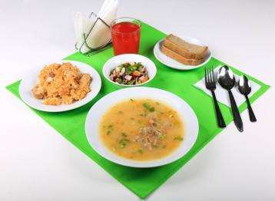
Финансовое управление
Администрации
Белокалитвинского района
ПРИОРИТЕТНЫЕ НАПРАВЛЕНИЯ
В СФЕРЕ ОБРАЗОВАНИЯ
(за счет привлечения средств
федерального и областного бюджетов)
ВЫПЛАТЫ ПЕДАГОГЧЕСКИМ РАБОТНИКАМ ЗА КЛАССНОЕ РУКОВОДСТВО
2022-2024 год – 42 809,8 тыс. рублей ежегодно
ПИТАНИЕ ОБУЧАЮЩИХСЯ 1-4 КЛАССОВ В ШКОЛАХ
2022 год – 38 419,8 тыс. рублей
2023 год – 39 954,3 тыс. рублей
2024 год – 6 792,2 тыс. рублей

Slide 31
Финансовое управление
Администрации
Белокалитвинского района
Численность детей, обучающихся
в образовательных организациях
человек
год

Slide 32
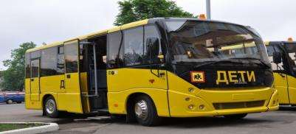
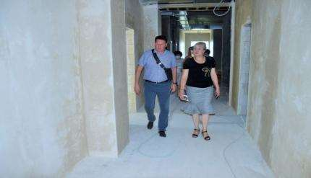
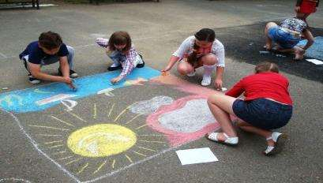
Финансовая помощь в сфере образования на 2022 год
Финансовое управление
Администрации
Белокалитвинского района
Приобретение автобусов для учреждений дополнительного образования тыс. рублей 5 250,0 тыс. рублей
Капитальный ремонт общеобразовательных организаций 85 421,1 тыс. рублей
Организация отдыха в каникулярное время 7 590,3 тыс. рублей

Slide 33
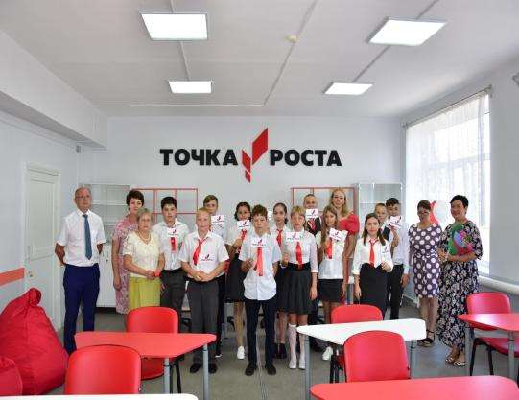
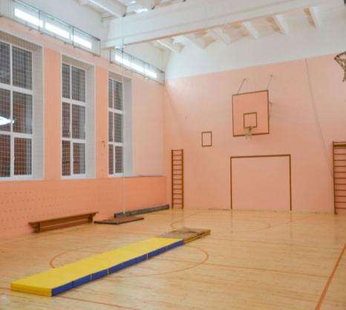
МЕРОПРИЯТИЯ В РАМКАХ РЕАЛИЗАЦИИ НАЦИОНАЛЬНОГО ПРОЕКТА «ОБРАЗОВАНИЕ»
Финансовое управление
Администрации
Белокалитвинского района
Обновление материально-технической базы 14 общеобразовательных организаций для формирования у обучающихся современных технологических и гуманитарных навыков в 2022 году 20 420,4 тыс. рублей
Создание в общеобразовательных организациях, расположенных в сельской местности и малых городах, условий для занятий физической культурой и спортом в 2022 году 5 300,3 тыс. рублей

Slide 34
Структура расходов по разделу «Культура» на 2022 год
Финансовое управление
Администрации
Белокалитвинского района

Slide 35
Расходы на повышение оплаты труда работникам учреждений культуры и педагогических работников дополнительного образования детей в 2022 году
Финансовое управление
Администрации
Белокалитвинского района

Slide 36
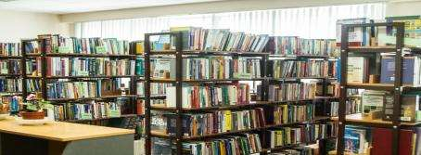
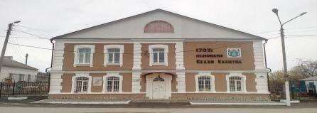
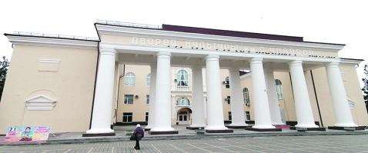
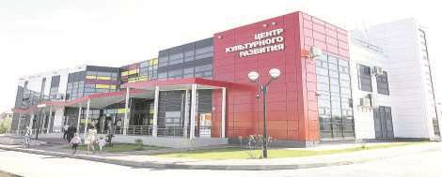
Муниципальные бюджетные учреждения, подведомственные отделу культуры Белокалитвинского района
Финансовое управление
Администрации
Белокалитвинского района
1 Центральная районная библиотека
1 Историко-краеведческий музей
Клубы:
13 учреждений, из них 12 в поселениях
1 Центр культурного развития

Slide 37
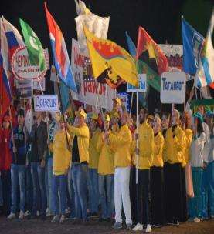
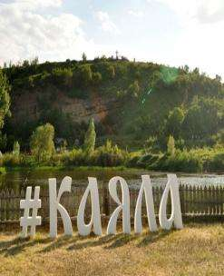
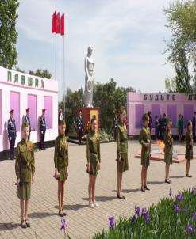
Финансовое управление
Администрации
Белокалитвинского района
Ежегодные мероприятия в сфере культуры,
запланированные в Белокалитвинском районе на 2022 год
Масленица
20,0 тыс. рублей
Слет работников культуры
105,0 тыс. рублей
Каяльские
чтения
234,0 тыс. рублей
День победы
264,4 тыс. рублей

Slide 38
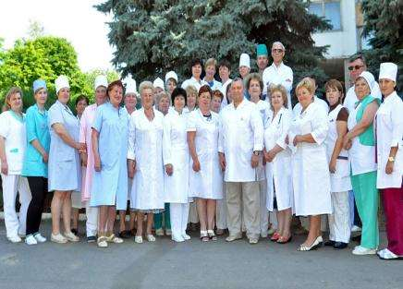
Финансовое управление
Администрации
Белокалитвинского района
Расходы бюджета Белокалитвинского района на здравоохранение в 2022-2024 годах
Тыс. рублей
 | 2022 год | 2023 год | 2024 год
Здравоохранение, всего | 298 456,4 | 106 117,3 | 46 998,2
Стационарная медицинская помощь | 207 852,9 | 25 254,0 | 34 107,9
Амбулаторная помощь | 27 991,8 | 36 070,0 | 0,0
Скорая медицинская помощь | 126,2 | 0,0 | 0,0
Другие вопросы в области здравоохранения | 62 485,5 | 44 793,3 | 12 890,3

Slide 39
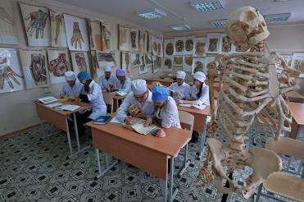
Финансовое управление
Администрации
Белокалитвинского района
Поддержка в сфере здравоохранения в 2022 году
Доплаты к стипендиям
38 студентам
392,0 тыс. рублей
Найм жилых помещений для иногородних врачей
13 человек
894,0 тыс. рублей

Slide 40
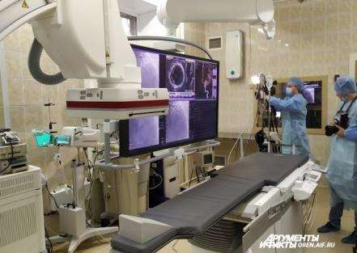
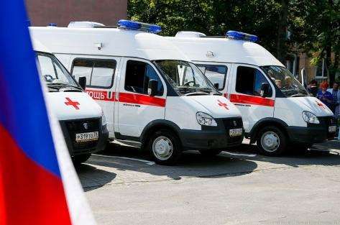
Расходы бюджета района в 2022-2024 годах на предоставление субсидий для муниципальных учреждений здравоохранения
Финансовое управление
Администрации
Белокалитвинского района
Приобретение автомобилей
скорой медицинской помощи
2022 год -4 290,0 тыс. рублей
2024 год -4 290,0 тыс. рублей
Приобретение основных средств для муниципальных учреждений здравоохранения
2024 год-7 591,2 тыс. рублей

Slide 41
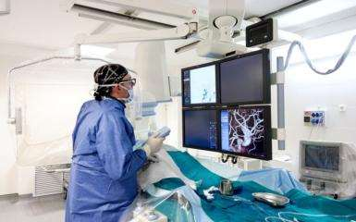
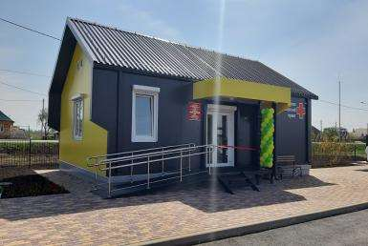
Национальные проекты, реализуемые на территории Белокалитвинского района
Финансовое управление
Администрации
Белокалитвинского района
«Здравоохранение»
Приобретение, установка и оснащение модульных зданий для муниципальных учреждений здравоохранения
2022 год – 25 600,0 тыс. рублей
2023 год – 36 070,0 тыс. рублей
Оснащение оборудованием
первичных сосудистых отделений
2022 год-176 642,6 тыс.рублей

Slide 42
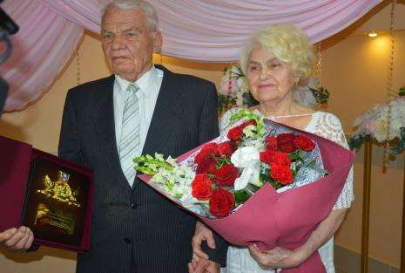
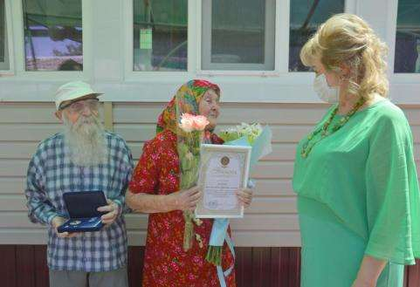
Национальные проекты, реализуемые на территории Белокалитвинского района
Финансовое управление
Администрации
Белокалитвинского района
«Старшее поколение»
Расходы на осуществление государственных полномочий
в сфере социального обслуживания
2022 год – 43 824,2 тыс. рублей
2023 год – 46 891,9 тыс. рублей
2024 год – 50 158,2 тыс. рублей

Slide 43
Расходы бюджета
Белокалитвинского района на
социальную политику в 2022 году
Финансовое управление
Администрации
Белокалитвинского района

Slide 44
Финансовое управление
Администрации
Белокалитвинского района
Меры социальной поддержки семей, имеющих детей и проживающих на территории Белокалитвинского района
(часть 1)
Выплата компенсаций родительской платы за присмотр и уход за детьми в образовательной организации, реализующей образовательную программу дошкольного образования
2022 год -10 501,2 тыс. рублей, 2023 год- 10 147,7 тыс. рублей, 2024 год-9 850,1 тыс. рублей
Выплата ежемесячных пособий на ребенка
2022 год- 49 665,7 тыс. рублей, 2023 год- 51 665,0 тыс. рублей, 2024 год- 53 769,5 тыс. рублей
Поддержка детей из многодетных семей
2022 год- 17 118,1 тыс. рублей, 2023 год-19 051,7 тыс. рублей, 2024 год-19 948,8 тыс. рублей
Назначение и выплата единовременного пособия при всех формах устройства детей, лишенных родительского попечения, в семью
2022 год-580,6 тыс. рублей, 2023 год-603,9 тыс. рублей, 2024 год-0,0 тыс. рублей
Поддержка детей первого-второго года жизни из малоимущих семей
2022 год-9 498,5 тыс. рублей, 2023 год-9 917,7 тыс. рублей, 2024 год-10 315,0 тыс. рублей

Slide 45
Финансовое управление
Администрации
Белокалитвинского района
Меры социальной поддержки семей, имеющих детей и проживающих на территории Белокалитвинского района
(часть 2)
Ежемесячные выплаты на детей в возрасте от трех до семи лет
2022 год-193 140,5 тыс. рублей, 2023 год-195 117,2 тыс. рублей, 2024 год-35 950,3 тыс. рублей
Поддержка малоимущих семей, имеющих детей в виде предоставления регионального материнского капитала
2022 год-13 874,3 тыс. рублей, 2023 год-14 429,4 тыс. рублей, 2024 год-15 006,5 тыс. рублей
Поддержка граждан, усыновивших (удочеривших) ребенка (детей), в виде единовременного денежного пособия
2022 год-90,0 тыс. рублей, 2023 год-90,0 тыс. рублей, 2024 год-90,0 тыс. рублей
Оплата жилищно-коммунальных услуг отдельным категориям граждан
2022 год-61 590,7 тыс. рублей, 2023 год-61 587,8 тыс. рублей, 2024 год-0,0 тыс. рублей
Поддержка беременных женщин из малоимущих семей, кормящих матерей и детей в возрасте до 3-х лет из малоимущих семей
2022 год-286,3 тыс. рублей, 2023 год-297,8 тыс. рублей, 2024 год-309,9 тыс. рублей
Ежемесячная денежная выплата, назначаемая в случае рождения третьего ребенка или последующих детей до достижения ребенком возраста трех лет
2022 год-41 089,8 тыс. рублей, 2023 год-38 025,9 тыс. рублей, 2024 год-7 211,0 тыс. рублей

Slide 46
Финансовое управление
Администрации
Белокалитвинского района
Меры социальной поддержки семей, имеющих детей и проживающих на территории Белокалитвинского района
(часть 3)
Поддержка детей-сирот и детей, оставшихся без попечения родителей, лиц из числа детей-сирот, оставшихся без попечения родителей
2022 год-30 020,7 тыс. рублей, 2023 год-31 211,0 тыс. рублей, 2024 год-32 448,4 тыс. рублей
Ежемесячная денежная выплата в размере определенного в Ростовской области прожиточного минимума для детей, назначаемой в случае рождения после 31 декабря 2012 года третьего ребенка (родного, усыновленного) или последующих детей (родных, усыновленных) до достижения ребенком возраста трех лет
2022 год-398,6 тыс. рублей, 2023 год-368,7 тыс. рублей, 2024 год-69,9 тыс. рублей
Единовременное пособие беременной жене военнослужащего, проходящего военную службу по призыву, а так же ежемесячного пособия на ребенка военнослужащего, проходящего военную службу по призыву
2022 год-207,8 тыс. рублей, 2023 год-215,9 тыс. рублей, 2024 год-0,0 тыс. рублей
Организация и обеспечение отдыха и оздоровления детей, за исключением детей-сирот, детей, оставшихся без попечения родителей, детей, находящихся в социально-опасном положении, и одаренных детей, проживающих в малоимущих семьях
2022 год-31 547,7 тыс. рублей, 2023 год-32 809,6 тыс. рублей, 2024 год-34 121,9 тыс. рублей
Предоставление жилых помещений детям-сиротам и детям, оставшимся без попечения родителей, лиц из числа детей-сирот, оставшихся без попечения родителей по договорам найма специализированных жилых помещений
2022 год-23 166,0 тыс. рублей, 2023 год-20 077,2 тыс. рублей, 2024 год-20 077,2 тыс. рублей

Slide 47
Финансовое управление
Администрации
Белокалитвинского района
Меры социальной поддержки иным категориям граждан, проживающим на территории Белокалитвинского района
(часть 4)
Поддержка в виде субсидий на оплату жилых помещений и коммунальных услуг
2022 год-102 977,2 тыс. рублей, 2023 год-106 478,6 тыс. рублей, 2024 год-110 098,7 тыс. рублей
Поддержка граждан, подвергшихся воздействию радиации
2022 год-3 852,5 тыс. рублей, 2023 год-3 935,7 тыс. рублей, 2024 год-0,0 тыс. рублей
Поддержка отдельных категорий граждан, работающих и проживающих в сельской местности
2022 год-173 152,5 тыс. рублей, 2023 год-179 555,0 тыс. рублей, 2024 год-185 793,0 тыс. рублей
Материальная и иная помощь для погребения
2022 год-984,5 тыс. рублей, 2023 год-1 024,0 тыс. рублей, 2024 год-1 065,0 тыс. рублей
Ежемесячная денежная выплата в связи с рождением (усыновлением) первого ребенка
2022 год-76 493,0 тыс. рублей, 2023 год-77 109,6 тыс. рублей, 2024 год-0,0 тыс. рублей

Slide 48
Финансовое управление
Администрации
Белокалитвинского района
Меры социальной поддержки иным категориям граждан проживающих на территории Белокалитвинского района
(часть 5)
Ежегодные денежные выплаты лицам, награжденным нагрудным знаком «Почетный донор России»
2022 год-5 454,9 тыс. рублей, 2023 год-5 672,9 тыс. рублей, 2024 год-0,0 тыс. рублей
Пособия лицам, не подлежащим обязательному социальному страхованию на случай временной нетрудоспособности и в связи с материнством, и лицам, уволенным в связи с ликвидацией организаций (прекращением деятельности, полномочий физическими лицами)
2022 год-41 694,7 тыс. рублей, 2023 год-43 362,4 тыс. рублей, 2024 год-0,0 тыс. рублей
Выплата инвалидам компенсаций страховых премий по договорам обязательного страхования гражданской ответственности владельцев транспортных средств
2022 год-21,4 тыс. рублей, 2023 год-21,4 тыс. рублей, 2024 год-0,0 тыс. рублей

Slide 49
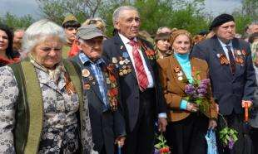
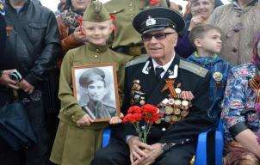
Финансовое управление
Администрации
Белокалитвинского района
Меры социальной поддержки тружеников тыла
Областной закон от 22.10.2004 № 163-ЗС
«О социальной поддержке тружеников тыла»
2022 год-497,8 тыс. рублей
2023 год-500,4 тыс. рублей
2024 год-502,9 тыс. рублей
бесплатное изготовление и ремонт зубных протезов
бесплатный проезд на территории Ростовской области независимо от места регистрации на всех видах городского пассажирского транспорта (кроме такси), на автомобильном транспорте общего пользования (кроме такси) пригородных и внутрирайонных маршрутов
бесплатный проезд на железнодорожном транспорте пригородного сообщения, на автомобильном транспорте пригородного межмуниципального и междугородного внутриобластного сообщений и оплата в размере 50 % стоимости проезда на водном транспорте пригородного сообщения

Slide 50
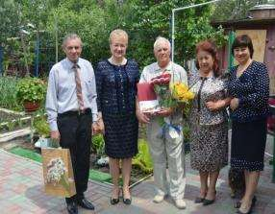
Финансовое управление
Администрации
Белокалитвинского района
Меры социальной поддержки
ветеранов труда и
ветеранов труда Ростовской области
Областной закон от 02.10.2004 № 175-ЗС
«О социальной поддержке ветеранов труда»
Областной закон от 20.09.2007 № 763-ЗС
«О ветеранах труда Ростовской области»
2022 год-59 472,6 тыс. рублей
2023 год-62 142,3 тыс. рублей
2024 год-63 741,9 тыс. рублей
2022 год-19 757,1 тыс. рублей
2023 год-20 266,3 тыс. рублей
2024 год-21 149,3 тыс. рублей
бесплатное изготовление и ремонт зубных протезов
бесплатный проезд на территории Ростовской области независимо от места регистрации на всех видах городского пассажирского транспорта (кроме такси), на автомобильном транспорте общего пользования (кроме такси) пригородных и внутрирайонных маршрутов
бесплатный проезд на железнодорожном транспорте пригородного сообщения и на автомобильном транспорте пригородного межмуниципального и междугородного внутриобластного сообщений и оплата в размере 50 % стоимости проезда на водном транспорте пригородного сообщения в сроки действия сезонных тарифов
Компенсация в размере 50 %: - расходов на оплату жилых помещений и коммунальных услуг; - затрат на абонентскую плату за пользование услуг связи (телефон, радио, ТВ антенной )

Slide 51
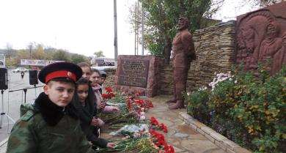
Финансовое управление
Администрации
Белокалитвинского района
Меры социальной поддержки граждан, пострадавших от политических репрессий
Областной закон от 22.10.2004 № 164-ЗС «О социальной поддержке граждан, пострадавших от политических репрессий»
2022 год-1 439,1 тыс. рублей
2023 год-1 477,3 тыс. рублей
2024 год-1 533,2 тыс. рублей
бесплатное изготовление и ремонт зубных протезов
бесплатный проезд на территории Ростовской области независимо от места регистрации на всех видах городского пассажирского транспорта (кроме такси), на автомобильном транспорте общего пользования (кроме такси) пригородных и внутрирайонных маршрутов
бесплатный проезд на железнодорожном водном транспорте пригородного сообщения и автомобильном транспорте пригородного межмуниципального сообщения
Компенсация расходов: -на оплату жилых помещений и коммунальных услуг;
за установку телефона;
- стоимости проезда по территории РФ туда и обратно один раз в год

Slide 52
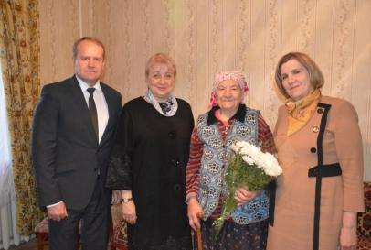
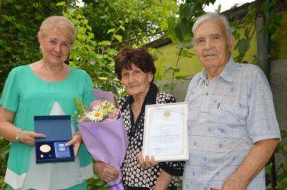
Финансовое управление
Администрации
Белокалитвинского района
Социальное обслуживание граждан
На финансовое обеспечение выполнения муниципального задания муниципальным бюджетным учреждением социального обслуживания Белокалитвинского района «Центр социального обслуживания граждан пожилого возраста и инвалидов» предусмотрено:
в 2022 году- 258 925,8 тыс. рублей
в 2023 году- 273 791,6 тыс. рублей
в 2024 году- 290 149,2 тыс. рублей

Slide 53
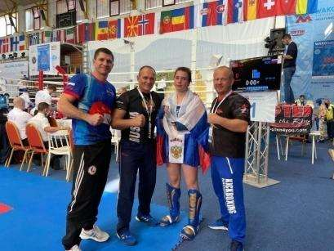
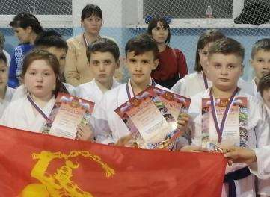
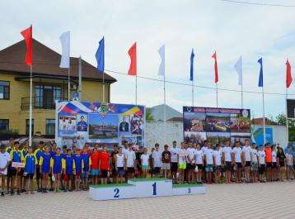
2024 год
467,0
тыс. рублей
Финансовое управление
Администрации
Белокалитвинского района
Расходы бюджета Белокалитвинского района на
физическую культуру и спорт в 2022-2024 годах
2023 год
3 255,5
тыс. рублей
2022 год
3 255,5
тыс. рублей

Slide 54
Финансовое управление
Администрации
Белокалитвинского района
Расходы по разделу «жилищно-коммунальное хозяйство»
в 2022-2024 годах
2022 год- 942 842,0 тыс. рублей
2022 год- 205 797,3 тыс. рублей
2023 год- 312 361,9 тыс. рублей
Коммунальное хозяйство
2022 год- 90 506,2 тыс. рублей
2023 год- 53 123,3 тыс. рублей
2024 год- 25 334,2 тыс. рублей
Реализация мероприятий по благоустройству
2022 год – 60 032,9 тыс. рублей 2023 год – 18 434,4 тыс. рублей
2024 год – 368,8 тыс. рублей
Мероприятия по переселению граждан из аварийного жилищного фонда в сумме 1 213 201,4 тыс. рублей, из них на:
2022 год – 792 302,9 тыс. рублей 2023 год – 134 239,6 тыс. рублей
2024 год – 286 658,9 тыс. рублей

Slide 55
Финансовое управление
Администрации
Белокалитвинского района
Коммунальное хозяйство
в 2022-2024 годах предусмотрено 210,9 млн. рублей
Возмещение предприятиям жилищно-коммунального хозяйства части платы граждан за коммунальные услуги предусмотрено
на 2022-2024 годы по 25,3 млн. рублей ежегодно
Приобретение коммунальной техники
на 2022 год предусмотрено софинансирование
в сумме 846,1 тыс.рублей
На разработку и согласование проектов зон санитарной охраны источников водоснабжения предусмотрено
на 2022 год 2 074,0 тыс. рублей,
на 2023 год 1 674,0 тыс.рублей

Slide 56
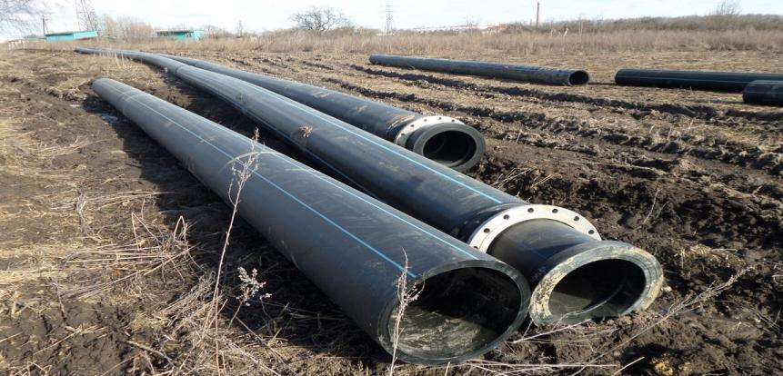
Финансовое управление
Администрации
Белокалитвинского района
На разработку проектной документации на строительство
систем водоснабжения для многодетных семей
в х.Дороговский и х.Нижнепопов предусмотрено
в 2022 году - 6 528,5 тыс.рублей и в 2023 году - 26 115,1 тыс.рублей

Slide 57
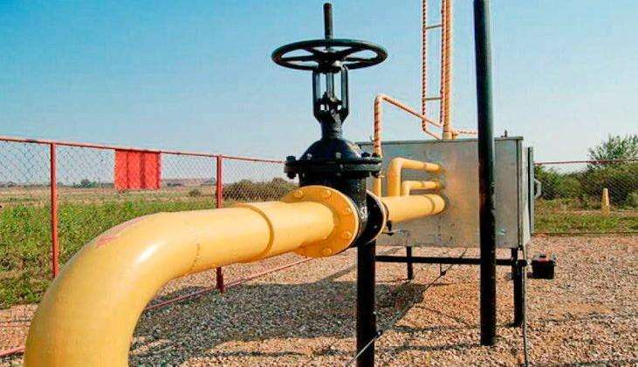
Финансовое управление
Администрации
Белокалитвинского района
На разработку проектной документации на строительство
газопроводов в х.Демишев, х.Кононов, х. Кочевань, х.Титов
и на строительства объектов газификации
в х.Гусынка, х.Головка и в х.Чернышев
предусмотрено в 2022 году более 54,0 млн.рублей

Slide 58
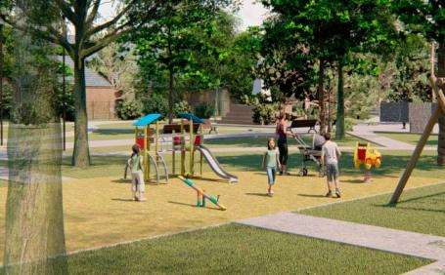
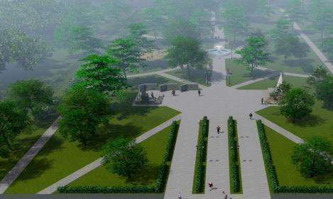
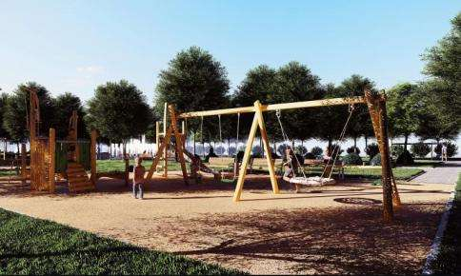
Финансовое управление
Администрации
Белокалитвинского района
На формирование современной городской среды в 2022 и 2024 годах запланированы целевые средства в сумме 78 836,1 тыс.рублей, в том числе на 2022 год 60 032,9 тыс.рублей
на парк «Майского» в п.Шолоховский и парк в п.Коксовый.

Slide 59
Финансовое управление
Администрации
Белокалитвинского района
На обеспечение жильем жителей Белокалитвинского района
в 2022-2024 годах предусмотрено 1 787 741,8 тыс. рублей
30 человека
Обеспечение жилыми помещениями детей-сирот и детей, оставшихся без попечения родителей,
2022 год - 23 166,0 тыс.рублей,
2023-2024 годы – 20 077,2 тыс. рублей ежегодно
569 семей
Переселение граждан из аварийного жилищного фонда 2022-2024 годы – 1 213 201,4 тыс. рублей,
в том числе, на 2022 год – 792 302,9 тыс. рублей,
На реализацию программ местного развития и обеспечения занятости для шахтерских городов и поселков на 2022-2023 годы 488 672,8 тыс. рублей
40 семей
Обеспечение жильем молодых семей
2022-2024 годы- 22 247,2тыс. рублей, в том числе:
2022 год 8 117,7 тыс. рублей,
6 семей
Обеспечение жильем граждан, проживающих в сельской местности 2022-2024 годы - по 100,0 тыс. рублей ежегодно

Slide 60
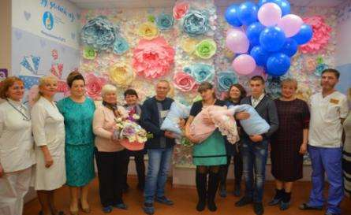
Национальные проекты, реализуемые на территории Белокалитвинского района
Финансовое управление
Администрации
Белокалитвинского района
«Демография»
2022 – 141 640,5тыс. рублей
2023 – 140 149,1 тыс. рублей
2024 – 32 912,3 тыс. рублей
«Жилье и городская среда»
2022 – 852 335,8 тыс. рублей
2023 – 18 434,4 тыс. рублей
2024 – 368,8 тыс. рублей

Slide 61
Финансовое управление
Администрации
Белокалитвинского района
Расходы на осуществление капитальных вложений в объекты муниципальной собственности Белокалитвинского района на 2022 год (часть 1)
Капитальный ремонт МБОУ СОШ
№ 11 – 85 421,1 тыс. рублей
Создание и обновление
материально-технической базы в образовательных организациях –
20 420,4 тыс. рублей
Приобретение транспортных средств для муниципальных учреждений – 8 540,0 тыс. рублей, из них:
автомобиль скорой помощи –
4 290,0 тыс. рублей;
автобусов для школ
- 4 250,0 тыс. рублей.
Оснащение и переоснащение автомобильным транспортом для доставки пациентов в медицинские организации, доставки медицинских работников до места жительства пациентов, а также для перевозки биологических материалов для исследований и доставки лекарственных препаратов до жителей отдаленных районов- 800,0 тыс. рублей
Оснащение и переоснащение медицинских организаций оборудованием по перечню, утвержденному минздравом в соответствии со стандартами оснащения медицинских организаций-
43 241,6 тыс. рублей
Приобретение, установка и оснащение модульных зданий (амбулатории х.Грушевка, х.Кононов, х.Погорелов) -
25 600,0 тыс. рублей

Slide 62
Финансовое управление
Администрации
Белокалитвинского района
Расходы на осуществление капитальных вложений в объекты муниципальной собственности Белокалитвинского района на 2022 год (часть 2)
Приобретение основных средств (в части обновления компьютерного оборудования и оргтехники) – 1 473,3 тыс. рублей, из них:
Формирование современной городской среды на территории Белокалитвинского района – 60 032,9 тыс. рублей, из них:
Коксовское с.п.
– 30 000,0 тыс. рублей
Шолоховское г.п.
– 30 032,9тыс. рублей
муниципальные библиотеки –
1 051,8 тыс. рублей
УСЗН–
421,5 тыс. рублей
Комплектование книжных фондов библиотек– 619,6 тыс. рублей
Строительство распределительных газопроводов и разработка проектно-сметной документации по газификации–
54 342,4 тыс. рублей
Обеспечение жилыми помещениями
детей-сирот и детей, оставшихся без попечения родителей
– 23 166,0 тыс. рублей

Slide 63
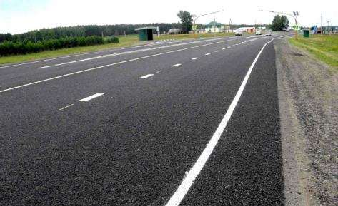
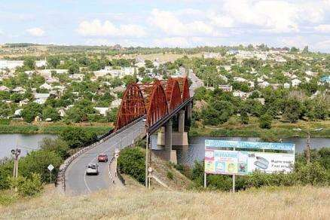
Финансовое управление
Администрации
Белокалитвинского района
Дорожное хозяйство (часть 1)
Основные источники формирования доходов дорожного фонда Белокалитвинского района:
-акцизы на автомобильный бензин,
- транспортный налог,
-субсидии из областного бюджета,
-прочие налоговые доходы
Протяженность дорог местного значения
815 505,8 км.
Объем бюджетных ассигнований дорожного фонда
Белокалитвинского района:
2022 год- 67 994,5 тыс. рублей
2023 год- 69 564,1 тыс. рублей
2024 год- 70 945,4 тыс. рублей

Slide 64
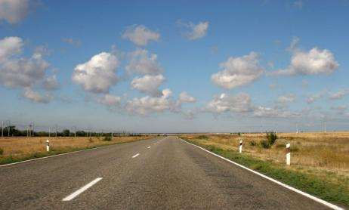
Финансовое управление
Администрации
Белокалитвинского района
Дорожное хозяйство (часть 2)
Направление расходов дорожного фонда
Белокалитвинского района
обеспечение дорожной деятельности в отношении автомобильных дорог местного значения
Межбюджетные трансферты бюджетам поселений на ремонт и содержание автомобильных дорог общего пользования местного значения, в том числе на формирование муниципальных дорожных фондов
Направление расходов дорожного фонда
Белокалитвинского района
обеспечение дорожной деятельности в отношении автомобильных дорог местного значения
субсидии из областного и районного бюджетов бюджетам поселений на строительство (реконструкцию), капитальный ремонт, ремонт и содержание автомобильных дорог общего пользования местного значения, в том числе на формирование муниципальных дорожных фондов

Slide 65
Финансовое управление
Администрации
Белокалитвинского района
Муниципальная поддержка экономики
Сельское хозяйство и рыболовство
2022 год 12 338,7 тыс. рублей
2023 год 12 266,6 тыс. рублей
2024 год 8 511,8 тыс. рублей
Другие вопросы в области национальной экономики
2022 год 80,0 тыс. рублей
2023 год 50,0 тыс. рублей
2024 год 0,0 тыс. рублей

Slide 66
Финансовое управление
Администрации
Белокалитвинского района
На финансовое обеспечение деятельности муниципального казенного учреждения Белокалитвинского района поисково - спасательного подразделения предусмотрено:
в 2022 году – 20 403,9 тыс. рублей
в 2023 году – 20 403,9 тыс. рублей
в 2024 году - 20 403,9 тыс. рублей
(1 поисково-спасательное подразделение (аварийно-спасательное формирование) 13 штатных единиц)

Slide 67
Финансовое управление
Администрации
Белокалитвинского района
Расходы на реализацию мероприятий на развитие и совершенствование единой дежурно-диспетчерской службы и создание на ее основе системы обеспечения вызова экстренных оперативных служб по единому номеру «112» в Белокалитвинском районе в 2022-2024 годах составят 5 021,1 тыс. рублей ежегодно
Финансовое обеспечение деятельности ЕДДС и системы -112
Расходы на приобретение основных средств

Slide 68
Инициативное бюджетирование – форма непосредственного участия жителей в решении вопросов местного значения
Финансовое управление
Администрации
Белокалитвинского района
Областной закон от 01.08.2019
№ 178-ЗС «Об инициативном бюджетировании в Ростовской области»
Постановление Правительства Ростовской области от 24.10.2019 № 742 «О некоторых мерах по реализации Областного закона от 01.08.2019 № 178-ЗС»
Основные задачи:
- Вовлечение граждан в решение вопросов местного значения, повышение бюджетной грамотности и созидательной активности жителей конкретного населенного пункта, воспитание ответственного гражданина
- Развитие местного самоуправления, повышение открытости деятельности органов местного самоуправления
- Повышение эффективности расходования бюджетных средств

Slide 69
Инициативное бюджетирование – форма непосредственного участия жителей в решении вопросов местного значения
Финансовое управление
Администрации
Белокалитвинского района
Проекты, реализованные
в 2021 году:
Капитальный ремонт мемориала,
с. Литвиновка, ул. Центральная
Ремонт памятника «Воинам Великой Отечественной войны»,
п. Коксовый
Ремонт каплицы, г. Белая Калитва
Благоустройство стелы «Хлеборобам» и прилегающей к ней территории,
ул. Чернышевского,
г. Белая Калитва
Выполнение работ по ремонту внутрипоселковой автомобильной дороги по ул. М. Горького,
р.п.Шолоховский
Проекты, планируемые к реализации в 2022 году:
Благоустройство территории перед зданием Дома культуры по адресу: х.Нижнепопов, ул.Молодежная, 23
Благоустройство общественной территории , расположенной по адресу: р.п. Шолоховский, ул.М.Горького, 17П
Благоустройство земельного участка, расположенного по адресу: г.Белая Калитва, ул.Калинина, участок № 11а
Благоустройство земельного участка, расположенного по адресу:
г.Белая Калитва, ул.Матросова,
земельный участок № 2а
Капитальный ремонт ограждения стадиона «Шахтер» п.Коксовый,

Slide 70
Объемы межбюджетных трансфертов бюджетам поселений в 2022 году, тыс.рублей
Финансовое управление
Администрации
Белокалитвинского района
Всего расходов бюджета
Белокалитвинского района
на 2022 год – 4 593 313,1 тыс. рублей

Slide 71
Финансовое управление
Администрации
Белокалитвинского района
Объемы межбюджетных трансфертов
бюджетам поселений на 2021 - 2024 годы
тыс. рублей
Наименование показателей | 2021 год | 2022 год | 2023 год | 2024 год
Иные межбюджетные трансферты, всего, | 281 628,0 | 880 849,7 | 191 891,0 | 310 399,7
в том числе:
за счет субсидий областного бюджета | 270 016,2 | 879 244,3 | 184 910,5 | 295 493,4
за счет средств бюджета района на софинансирование областных субсидий | 8 133,8 | 424,4 | 6 980,5 | 14 906,3
иные межбюджетные трансферты за счет средств бюджета района | 3 478,0 | 1 181,0 | 0,0 | 0,0

Slide 72
Финансовое управление
Администрации
Белокалитвинского района
Объемы межбюджетных трансфертов
бюджетам поселений за счет средств областного бюджета и бюджета района для софинансирования расходных обязательств, возникающих при выполнении полномочий органов местного самоуправления по вопросам местного значения в 2022 году
Тыс. рублей
Направление расходов | Сумма
ИТОГО: | 879 668,7
Обеспечение мероприятий по переселению граждан из аварийного жилищного фонда | 792 302,9
Реализация программ формирования современной городской среды | 60 032,9
Возмещение предприятиям жилищно-коммунального хозяйства части платы граждан за коммунальные услуги | 23 372,0
Разработка проектной документации на строительство, реконструкцию и капитальный ремонт объектов водопроводно-канализационного хозяйства | 3 960,9

Slide 73
Финансовое управление
Администрации
Белокалитвинского района
Объемы межбюджетных трансфертов
бюджетам поселений за счет средств областного бюджета и бюджета района для софинансирования расходных обязательств, возникающих при выполнении полномочий органов местного самоуправления по вопросам местного значения в 2022 году

Slide 74
Финансовое управление
Администрации
Белокалитвинского района
Структура межбюджетных трансфертов
на 2022 год в рамках муниципальных программ белокалитвинского района
Межбюджетные трансферты
в сумме 880 849,7тыс. рублей, 100%
3,2%
Обеспечение качественными жилищно-коммунальными услугами населения Белокалитвинского района
28 413,9 тыс. рублей
89,9%
Обеспечение доступным и комфортным жильем населения Белокалитвинского района
792 302,9 тыс. рублей
6,8%
Формирование современной городской среды на территории Белокалитвинского района
60 032,9 тыс. рублей
Иные непрограммные мероприятия
100,0 тыс. рублей 0,1 %

Slide 75
По итогам конкурса в 2021 году
«Лучшее территориальное
общественное самоуправление»
на премию победителям предусмотрены средства на 2022 год
Финансовое управление
Администрации
Белокалитвинского района
Горняцкое с.п.
50,0 тыс. рублей
Синегорское с.п.
30,0 тыс. рублей
Коксовское с.п.
20,0 тыс. рублей

Slide 76
Финансовое управление
Администрации
Белокалитвинского района
Структура расходов по муниципальным программам белокалитвинского района в 2022 году

Slide 77
Финансовое управление
Администрации
Белокалитвинского района
Доля муниципальных программ в общем объеме расходов,
запланированных на реализацию муниципальных программ
Белокалитвинского района в 2022 году
Наименование программы | %
Развитие здравоохранения | 6,6
Развитие образования | 34,1
Молодежная политика и социальная активность | 0,1
Социальная поддержка граждан | 28,0
Доступная Среда | 0,1
Обеспечение доступным и комфортным жильем населения Белокалитвинского района | 18,3
Обеспечение качественными жилищно-коммунальными услугами населения Белокалитвинского района | 0,8
Обеспечение общественного порядка и профилактика правонарушений | 0,1
Защита населения и территории от чрезвычайных ситуаций, обеспечение пожарной безопасности и безопасности людей на водных объектах | 0,5
Развитие культуры и туризма | 3,3
Охрана окружающей среды и рациональное природопользование | 0,1
Экономическое развитие и инновационная экономика | 0,1
Информационное общество | 1,0
Развитие транспортной системы | 1,5
Развитие сельского хозяйства и регулирование рынков сельскохозяйственной продукции, сырья и продовольствия | 0,2
Энергоэффективность и развитие энергетики | 0,1
Муниципальная политика | 1,7
Поддержка казачьих обществ Белокалитвинского района | 0,4
Управление муниципальными финансами района и создание условий для эффективного управления муниципальными финансами поселений | 0,3
Управление муниципальным имуществом в Белокалитвинском районе | 0,2
Формирование современной городской среды на территории Белокалитвинского района | 1,3
Комплексное развитие сельских территорий | 1,2

Slide 78
ПРИОРИТЕТЫ БЮДЖЕТНОЙ ПОЛИТИКИ В СФЕРЕ МЕЖБЮДЖЕТНЫХ ОТНОШЕНИЙ
Финансовое управление
Администрации
Белокалитвинского района
ПРИОРИТЕТЫ
Поддержание финансовой самостоятельности бюджетов поселений
Содействие в обеспечении сбалансированности бюджетов поселений
Обеспечение равных условий для устойчивого исполнения расходных обязательств поселений
Реализация мер по укреплению финансовой дисциплины, соблюдению установленных ограничений по дефициту бюджета поселения, параметрам муниципального долга
Notes:
Новый

Slide 79
Финансовое управление
Администрации
Белокалитвинского района
Муниципальный долг
Белокалитвинского района
на 2022 – 2024 годы

Slide 80
Финансовое управление
Администрации
Белокалитвинского района
Белокалитвинский район занял
I место в XIV Всероссийском
конкурсе «Лучшее муниципальное образование России в сфере
управления
общественными финансами»
По итогам комплексной оценки качества управления бюджетным процессом в муниципальных образованиях Ростовской области за 2020 год Белокалитвинскому району присвоена I степень качества

Slide 81
Финансовое управление
Администрации
Белокалитвинского района
Белокалитвинское городское поселение
заняло 2 место в 2021 году в конкурсе
«Лучший бюджет для граждан»
в Ростовской области

Slide 82
Финансовое управление
Администрации
Белокалитвинского района
Проект бюджета Белокалитвинского района на 2022 год и на плановый период 2023 и 2024 годов представлен на рассмотрение Собранию депутатов Белокалитвинского района
Благодарим за внимание!

